Slide 1
ORACLE 12с
PL/SQL Триггеры
Лекция 13

Slide 2
Триггеры
Триггер – особый вид процедур, которые срабатывают по запускающему их событию

Slide 3
Применение триггеров
для реализации сложных ограничений целостности базы данных;
для аудита (контроля хранимой и изменяемой информации);
для автоматического оповещения программ о произошедших событиях;

Slide 4
Привилегии
CREATE TRIGGER - создавать, удалять, изменять в своей подсхеме
CREATE ANY TRIGGER - создать любой триггер в любой схеме, кроме SYS, не рекомендуется для словаря, не разрешает менять текст триггера
ALTER ANY TRIGGER - разрешать, запрещать, изменять, компилировать, любые, кроме SYS-триггеров, триггеры
DROP ANY TRIGGER - удалять любой триггер, кроме SYS-триггеров
ADMINISTER DATABASE TRIGGER - создавать, изменять, удалять системные триггеры, должен иметь привилегию CREATE TRIGGER или CREATE ANY TRIGGER

Slide 5
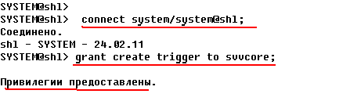
Привилегии

Slide 6
Привилегии
Триггеры выполняется под правами создателя триггера
Назначаются напрямую USERу, а не через роль

Slide 7
Транзакции
Триггер – часть транзакции, ошибка в триггере откатывает операцию, изменения таблиц в триггере становятся частью транзакции.
Если откатывается транзакция, изменения триггера тоже откатываются.
Не может выдавать COMMIT/ROLBACK (исключение - только, если в теле триггера есть автономная транзакция)
Может выдавать RAISE_APPLICATION_ERROR

Slide 8
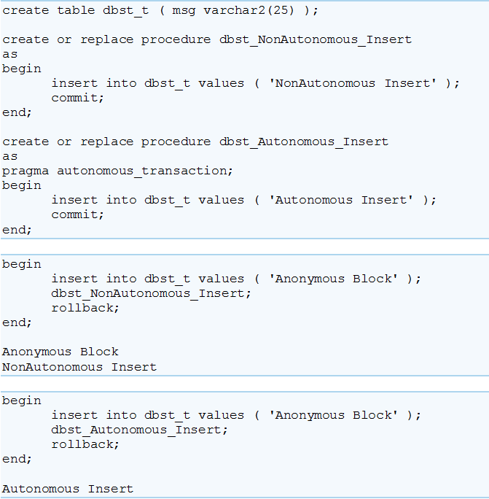
Автономные транзакции

Slide 9
Триггеры
  DML-триггеры
  Системные триггеры

Slide 10
Классификация триггеров
  По привязанному объекту:
  На таблице
  На представлении - instead of trigger
  По событиям запуска:
  Вставка записей - insert
  Обновление записей - update
  Удаление записей - delete
  По области действия:
  Уровень оператора - statement level triggers
  Уровень записи - row level triggers
  Составные триггеры - compound triggers
  По времени срабатывания:
  Перед выполнением операции – before
  После выполнения операции - after

Slide 11
DML-триггеры
Время события:
  AFTER (после события) – после записи в журнал,
  BEFORE (до события) – до записи в журнал;

Slide 12
Уровни триггеров
FOR EACH ROW (для каждой строки) - срабатывает для каждой измененной строки
ПО УМОЛЧАНИЮ (операторный уровень) - срабатывает один раз на тригтерное событие

Slide 13
Порядок выполнения DML-триггеров
операторные BEFORE;
для каждой строки BEFORE;
выполняется оператор;
для каждой строки AFTER;
операторные AFTER.

Slide 14
Триггерные события DML
INSERT | Событие возникает, когда добавляется строка (строки) в таблицу или представление.
UPDATE | Событие возникает, когда выполняется операция UPDATE над данными в таблице или представлении. Можно дополнительно задавать выражение OF для указания полей, при изменении которых срабатывает триггер.
DELETE | Событие возникает, когда удаляется строка (строки) из таблицы или представления. Триггер не срабатывает при выполнении команды TRUNCATE table.

Slide 15
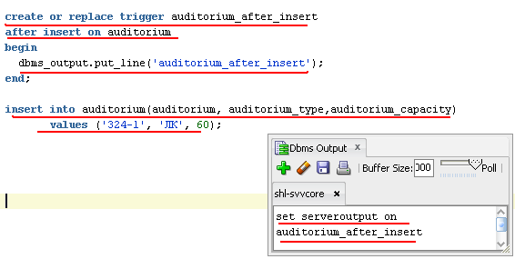
Создание триггера на вставку

Slide 16
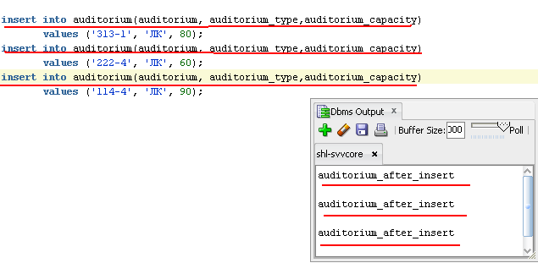
Выполнение триггера

Slide 17
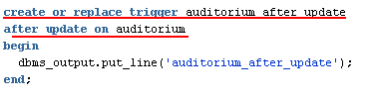

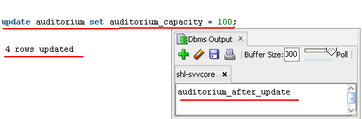
Триггер на обновление

Slide 18
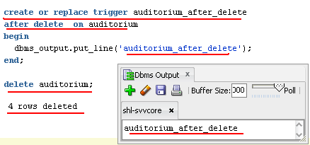
Триггер на удаление

Slide 19
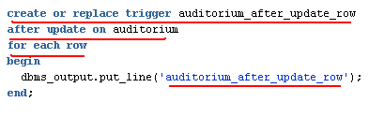
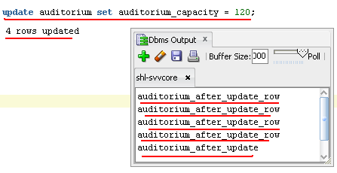
Триггеры for each row

Slide 20
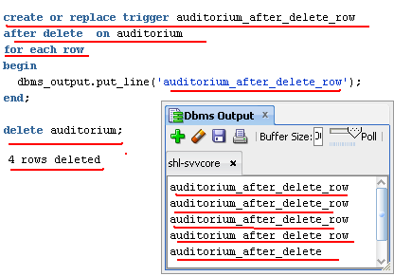
Триггеры for each row

Slide 21
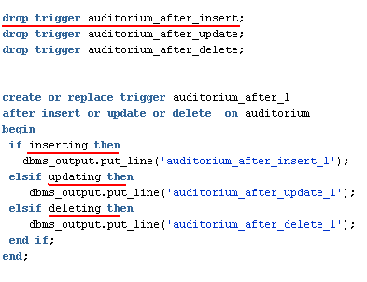
Предикаты триггера
Чтобы различать DML команды и события, которые выполняют триггер, используются триггерные предикаты INSERTING, UPDATING, and DELETING в условиях IF

Slide 22
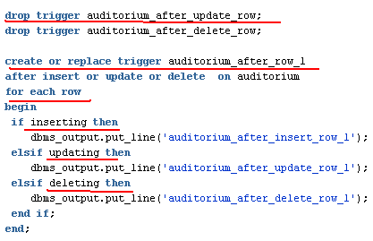
Предикаты триггера
Для триггера for each row

Slide 23
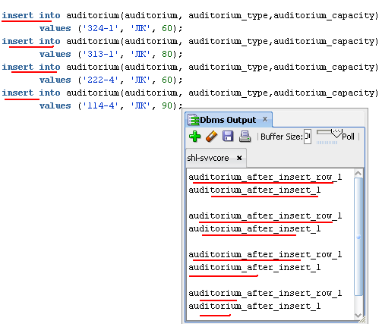
Применение набора триггеров

Slide 24
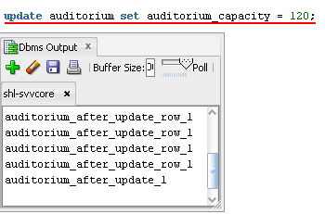
Применение набора триггеров

Slide 25
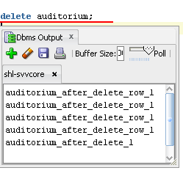
Применение набора триггеров

Slide 26
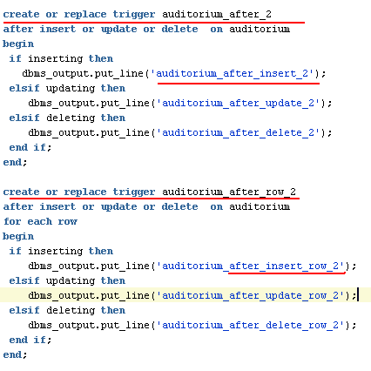
Порядок выполнения триггеров

Slide 27
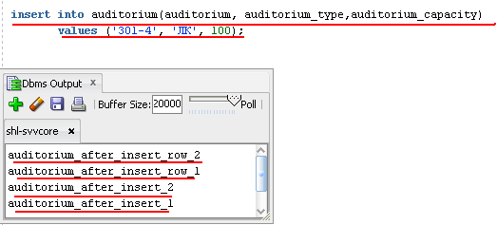
Порядок выполнения триггеров

Slide 28
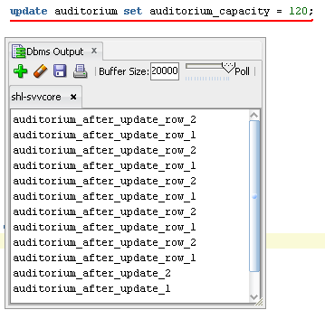
Порядок выполнения триггеров

Slide 29
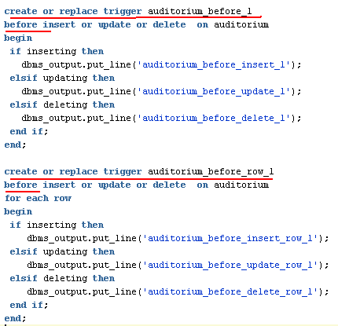
Before - триггеры

Slide 30
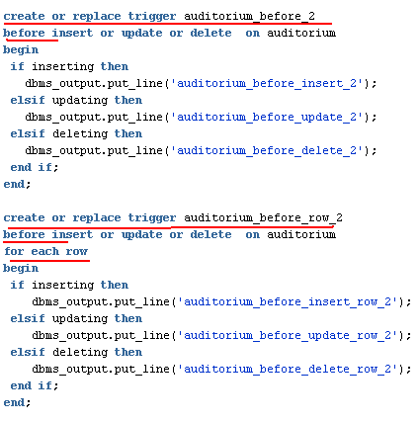
Before - триггеры

Slide 31
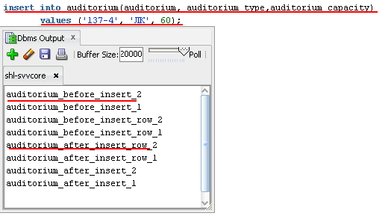
Before - триггеры

Slide 32
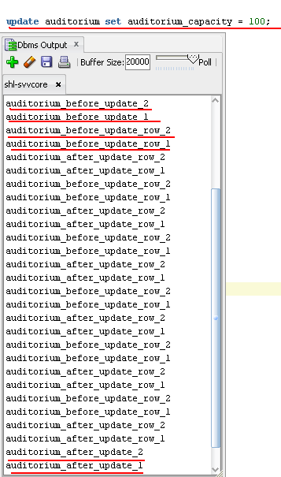
Before - триггеры

Slide 33
Псевдозаписи new, old
Операция срабатывания триггера | OLD.column | NEW.column
Insert | Null | Новое значение
Update | Старое значение | Новое значение
Delete | Старое значение | Null

Slide 34
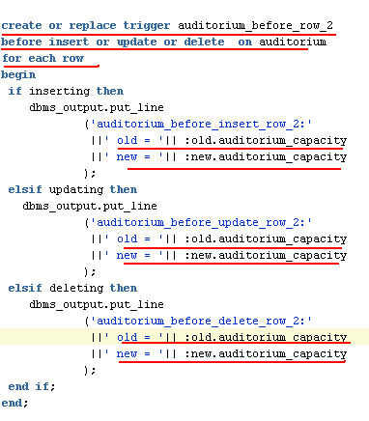
Псевдозаписи new, old

Slide 35
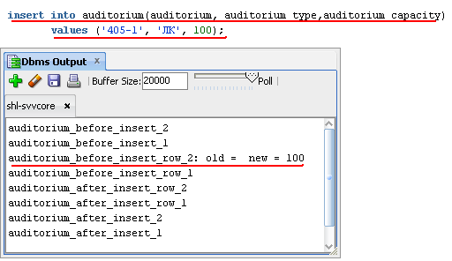
Псевдозаписи new, old

Slide 36
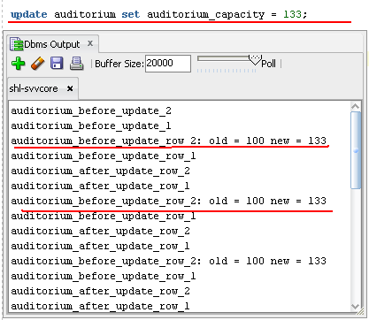
Псевдозаписи new, old

Slide 37
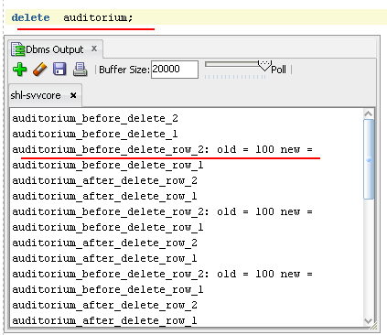
Псевдозаписи new, old

Slide 38
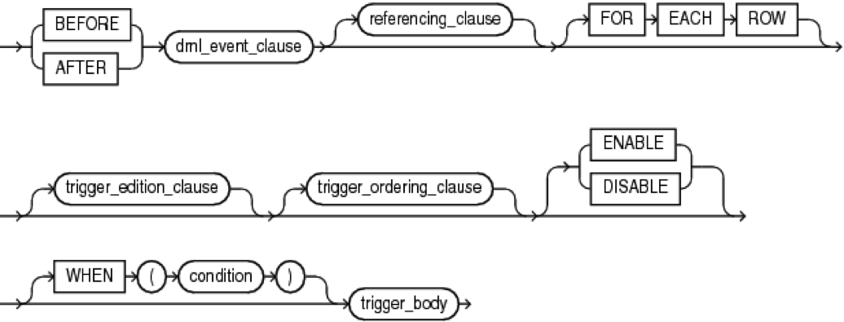
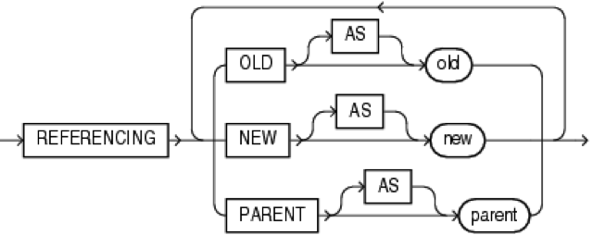
Выражение REFERENCING
REFERENCING позволяет определить имена для триггерных записей, отличные от имен по умолчанию

Slide 39
Выражение WHEN
Выражение WHEN определяет условия, при которых срабатывает триггер
Хранимые функции и объектные методы не разрешены для использования в выражении WHEN

Slide 40
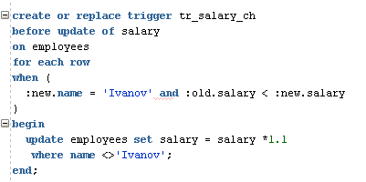
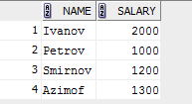

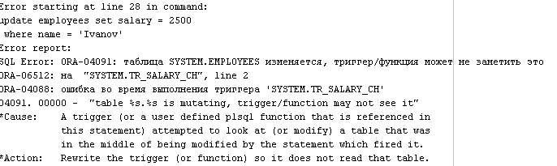
Мутация таблиц

Slide 41
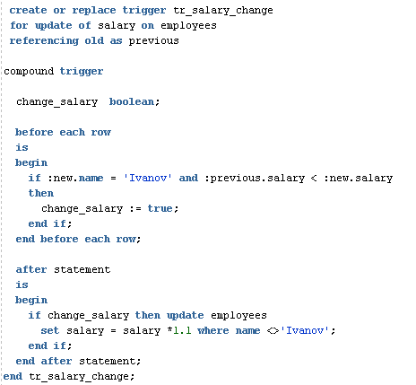
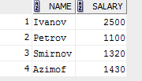
Мутация таблиц

Slide 42
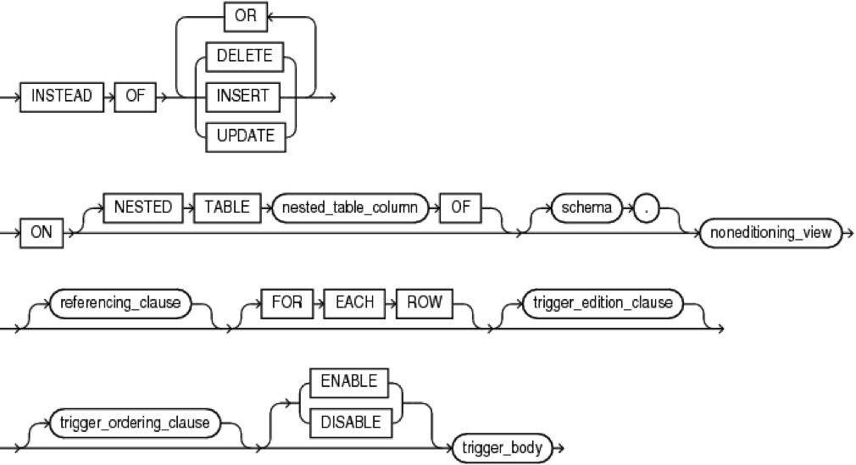
Триггеры замещения - INSTEAD OF
Создаются только для представлений, для таблиц нельзя.
Только уровня строки.

Slide 43
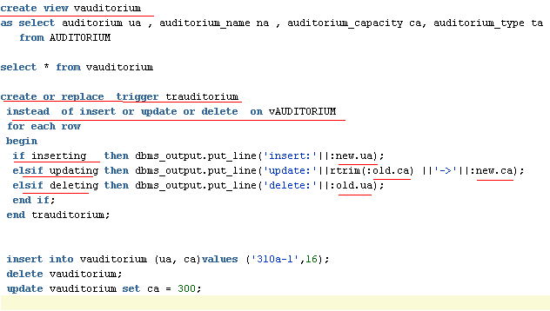
Триггеры замещения - INSTEAD OF

Slide 44
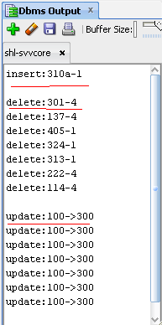
Триггеры замещения - INSTEAD OF

Slide 45
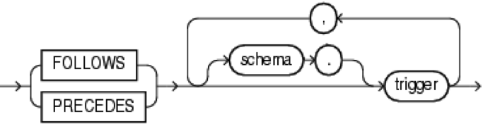
Порядок выполнения триггеров
В каком порядке выполняются триггеры?

Slide 46
Включение/отключение триггеров
Включение и отключение триггеров:
  alter trigger { disable | enable }
Всех для таблицы:
  ALTER TABLE table_name { ENABLE | DISABLE } ALL TRIGGERS;
Компиляция триггера:
alter trigger TRIGGER_NAME compile;
Переименование триггера

Slide 47
Триггеры - словарь
dba_triggers
dba_source
dba_objects

Slide 48
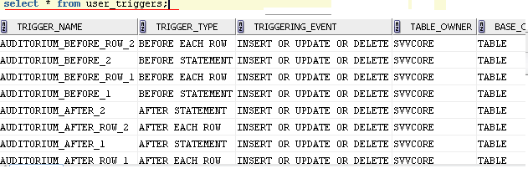
Триггеры - словарь

Slide 49
Системные триггеры
По времени срабатывания:
  BEFORE, AFTER
По уровню триггера:
  SCHEMA, DATABASE
По виду события:
  1)серверные события
  2) DDL-события
  3)события сбора статистики
  4) события аудита
  5) DCL-события

Slide 50
Триггерные события DDL уровня схемы
CREATE | Событие возникает, когда создается объект базы данных
ALTER | Событие возникает, когда выполняется команда ALTER над объектом базы данных
DROP | Событие возникает, когда выполняется команда удаления объекта DROP
К объектам события относятся таблицы, пакеты и другие объекты базы данных, которые можно найти в системном представлении ALL_OBJECTS
Может применяться к отдельной схеме или базе данных в целом

Slide 51
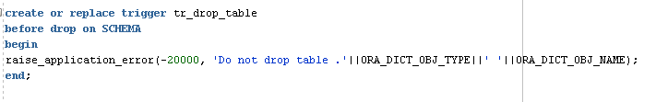



Триггерные события DDL уровня схемы

Slide 52
Триггерные события базы данных
BEFORE GRANT AFTER GRANT | При выполнении команды grant
BEFORE REVOKE AFTER REVOKE | При выполнении команды revoke
BEFORE DDL AFTER DDL | Срабатывает на большинство команд DDL, кроме: alter database, create control file, create database
BEFORE TRUNCATE AFTER TRUNCATE | При выполнении команды truncate

Slide 53
Триггерные события базы данных
SERVERERROR | Событие возникает, когда сервер генерирует ошибку. Допустимы только AFTER триггеры.
LOGON | Событие возникает, когда создается соединение пользователя с базой данных. Допустимы только AFTER триггеры.
LOGOFF | Событие возникает, когда завершается соединение пользователя с базой данных. Допустимы только BEFORE триггеры.
STARTUP | Событие возникает, когда база данных открывается для работы. Допустимы только AFTER триггеры.
SHUTDOWN | Событие возникает, когда база данных закрывается. Допустимы только BEFORE триггеры.

Slide 54
Системные триггеры
Все кроме LOGOFF работают в режиме автофиксации
LOGOFF входит в транзакцию отключения
Системный триггер может генерировать исключение RAISE

Slide 55
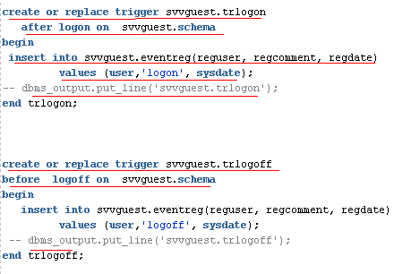
logon/logoff – триггер

Slide 56
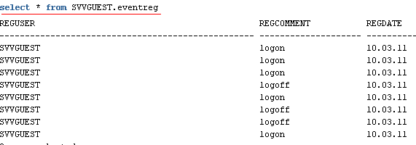
logon/logoff – триггер

Slide 57
Вопросы?

